Slide 1
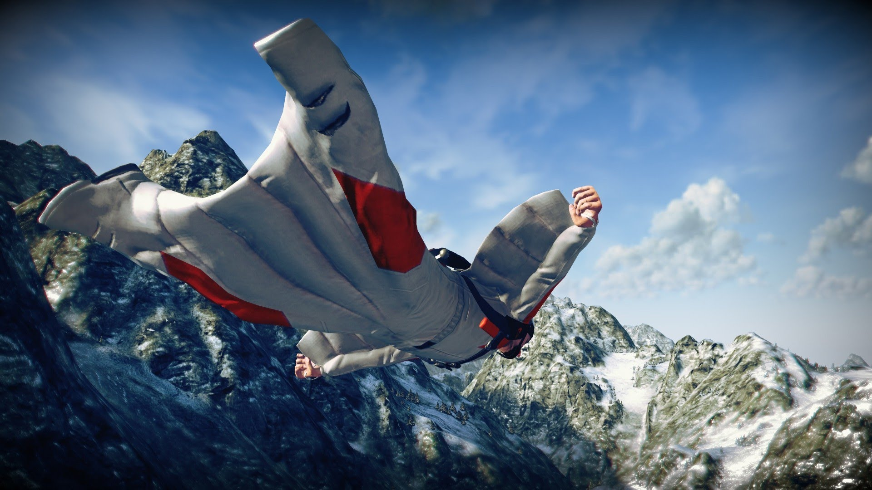
Rift Wingsuit
Team Wingsuit:
Stefan Böhm
Sebastian Nickel
Michael Widjaja
Jürgen Göbel
Andreas Dietze

Slide 2
Rift Wingsuit
Stefan Böhm, Sebastian Nickel, Michael Widjaja,
Jürgen Göbel, Andreas Dietze

Slide 3
Inhalt
Kurzbeschreibung
Projektvorstellung
Themenbereiche
Verantwortlichkeiten
Meilensteine
Risikobereiche

Slide 4
Kurzbeschreibung
In Rift Wingsuit erwartet Sie eine realistische Welt aus dem Blickwinkel des Wingsuitsports. Erleben Sie das Gefühl von totaler Freiheit unter Verwendung verschiedenster VR-Geräte wie dem Oculus Rift HMD in Kombination mit einer Kinect-Steuerung des Protagonisten. Wingsuit-Valley erwartet Sie!

Slide 5
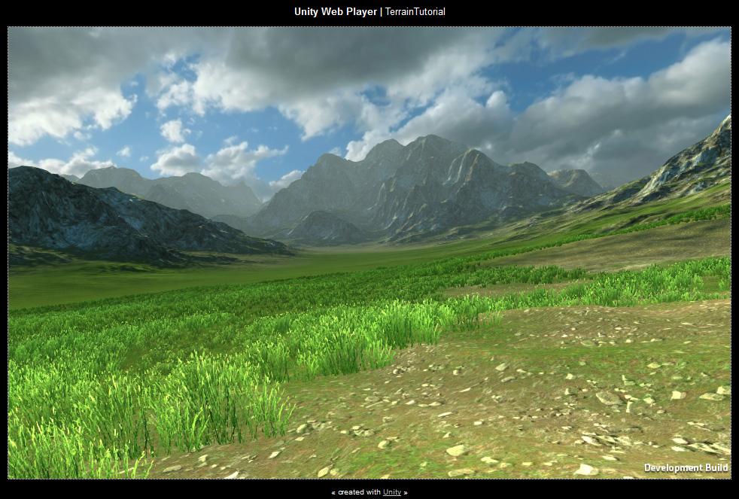
Die Welt
Erstellt mittels Unity 3D
Tutorial
Bereitgestellte Assets
Wird erweitert
Vegetation
Wasser
Andere Heightmaps
…

Slide 6
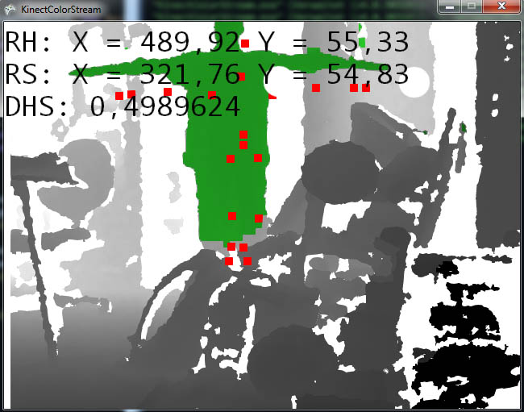
Kinect - Steuerung
Rotation um Z-Achse im Flug mittels Kinect (DHS, DeltaHeadShoulder)
Eventuell nur einen Arm tracken
Kinectposition noch variabel
Über dem Spieler
Vor dem Spieler

Slide 7
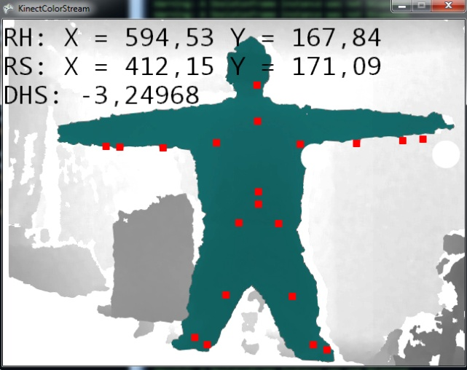
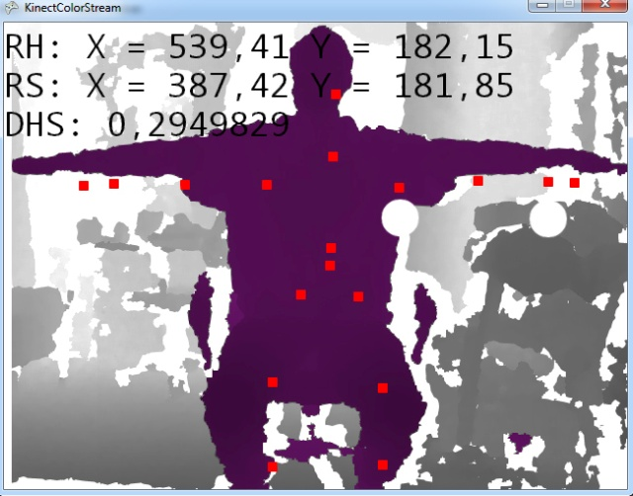
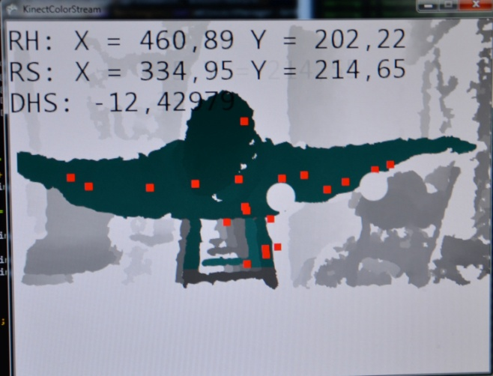
Kinect - Steuerung
Stehen
DHS: gut
Gleichgewicht: mittel
Sitzen
DHS: gut
Gleichgewicht: gut
Liegen
DHS: noch nutzbar
Gleichgewicht: gut
Fazit: Im Stehen und Sitzen gutes Tracking, im Liegen treten Fehlmessungen auf

Slide 8
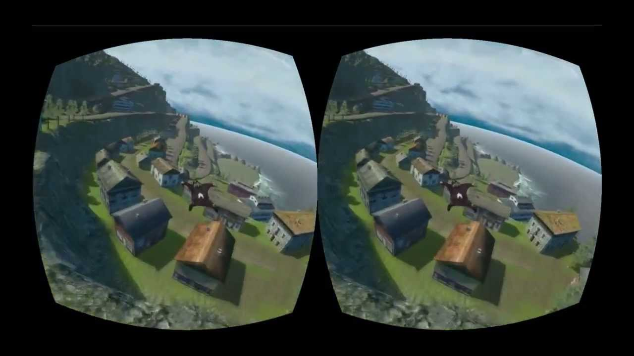
Oculus Rift
First-Person Kamerasteuerung
Stereoskopische Projektion
Erweitert Immersion erheblich

Slide 9
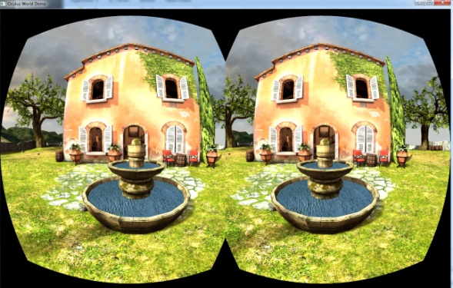
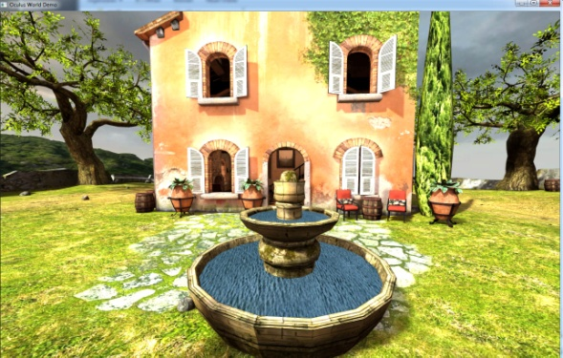
Multidisplay
Verschiedenen Kameraperspektiven
Player‘s eyes (perspekt.)
Third-Person
Action-Cam
Visualisierung für den Beobachter

Slide 10

Flugphysik
Realistisches Flugmodell
Ist an das Wetter angepasst
Vermeiden von Bugs
Luftschichten

Slide 11
Themenbereiche
Oculus DK1 u. DK2
Kinect (V1 / V2)
Alternative Steuerung
Flugphysik
Multidisplaysupport
Player-Model
Welt und Ambiente
Ventilator
Nachbearbeitung
Audio
Menues
Gamelogics

Slide 12
Themenbereiche ausführlicher (bitte erweitern)
Oculus
Support DK1 u DK2
Camerasteuerung
Stereoskoptische Projektion
Kinect (V1 / V2)
Tracking, Visualisierung des Trackings, Kalibrierung
Alternative Steuerung
WASD, Gamepad
Flugphysik
Fallschirm für Landung
Multidisplaysupport
Realisierung
Action-Cam
Player-Model
Wingsuit
Fallschirm für Landung
Welt und Ambiente
Welt (belebt, zb. Vogelschwarm)
Vegetation (Bäume, Büsche, Speedtree)
Wasser, Wind, …
Objekt-Shader
Ventilator
Arduino
Nachbearbeitung
Postprocess-Shader
Audio
Musik, Effectsounds
Menüs
Menüstruktur
Grafiken usw
Gamelogics
Gamestates
Module integrieren (Steu, Flugphysik, etc)

Slide 13
Verantwortlichkeit (hier noch A, B, C – Einteilung: A = Verantwortlicher B = Rechte Hand C = Interessenten (D, E bei großen Aufgaben)
Oculus DK1 u. DK2
Stefan, Jürgen, Andreas
Kinect (V1 / V2)
Andreas, B, C
Alternative Steuerung
Basti, B, C
Flugphysik
Michael, B, C
Multidisplaysupport
Andreas, B, C
Welt und Ambiente
Welt
Vegetation
Wasser
Wetter
A, Andreas, Basti, D, (E)
Player-Model
Stefan, B, C
Ventilator
Jürgen, Andreas, C

Slide 14
Verantwortlichkeit
Oculus DK1 u. DK2
Stefan
Kinect (V1 / V2)
Andreas
Alternative Steuerung
Basti
Flugphysik
Michael
Multidisplaysupport
Andreas
Welt und Ambiente
A, Andreas, Basti, D, (E)
Player-Model
Stefan
Ventilator
Jürgen

Slide 15
Zeitplan Meilenstein 1
 | Dietze | Göbel | Widjaja | Böhm | Nickel
- 26.5. | Unity einarbeiten | Arduino-Steuerung | Unity einarbeiten | Unity einarbeiten | Unity einarbeiten
- 2.6. | KinectAPI- Handerkennung | Arduino-Steuerung | Physik in Unity | Multidisplaysupport / Oculus | Schnittstellen alternative Steuergeräte
- 9.6. | Simple Welt, - Puffer | Unity einarbeiten – Arduino Schnittstelle | Physik Imp. | Multidisplay-Testphase / Oculus | Implementierung Steuerung, Welt

Slide 16
Zeitplan Meilenstein 2
 | Dietze | Göbel | Widjaja | Böhm | Nickel
- 16.6 | Ergebnisse evaluieren | Ergebnisse evaluieren | Ergebnisse evaluieren | Ergebnisse evaluieren | Ergebnisse evaluieren
- 23.6 | Multidisplay | Ventilator-Implement. | Flugmodel-Implement. | Multidisplay, Oculus | Welt erweitern
- 30.6. | Welt erw., Schnit. Vent. Support | Oculus-Support | Komponenten-vereinigung | Komponenten-vereinigung | Komponenten-vereinigung
- 7.7. | Komponenten-vereinigung | Komponenten-vereinigung | Komponenten-vereinigung | Komponenten-vereinigung | Komponenten-vereinigung

Slide 17
Pause von 14.06 – 04.08

Slide 18
Zeitplan Meilenstein 3
 | Dietze | Göbel | Widjaja | Böhm | Nickel
- 11.8 | Welt fertig stellen | Welt Ambiente | Kinect Feinschliff | Ergebnisse evaluieren | Ergebnisse evaluieren
- 18.8 | Welt fertig stellen / Soundeffects | Welt Ambiente | Flugmodel-Implement. | Player-Model, Multidisplay-View-Varianten | Welt erweitern
- 25.8. | Puffer / Debug | Puffer / Debug | Puffer / Debug | Puffer / Debug | Puffer / Debug
- 1.9. | Finale Testphase | Finale Testphase | Finale Testphase | Finale Testphase | Finale Testphase

Slide 19
Risikobereiche
Geräteschnittstellen
Multidisplay
Ventilator / Wasser
Authentische Welt
„realistische“ Flugphysik
Action-Cam
Umsetzung der Steuerung (Kinectposition)
Gamelogics

Slide 20
Github-Versionsverwaltung
https://github.com/andreasdietze/Wingsuit.git

Slide 21
Vielen Dank für Ihre Aufmerksamkeit

